Slide 1
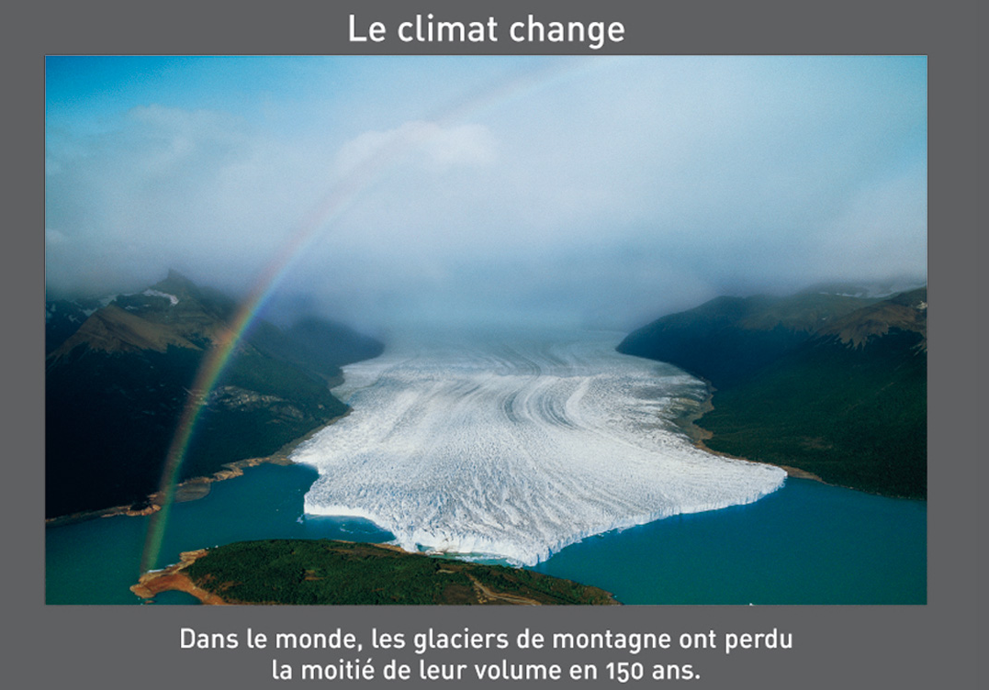
Groupe 2B : L’étendue des glaciers

Slide 2
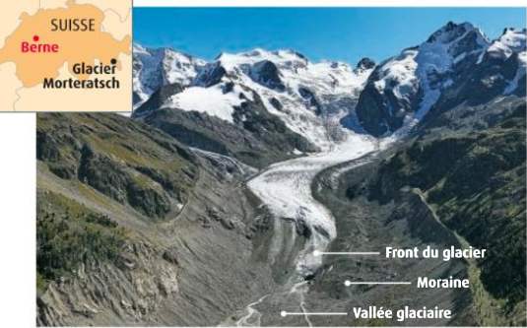
Un glacier

Slide 3
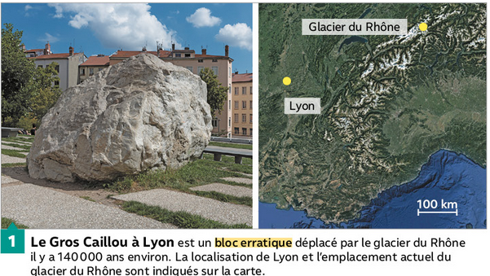
Le Gros Caillou à Lyon

Slide 4
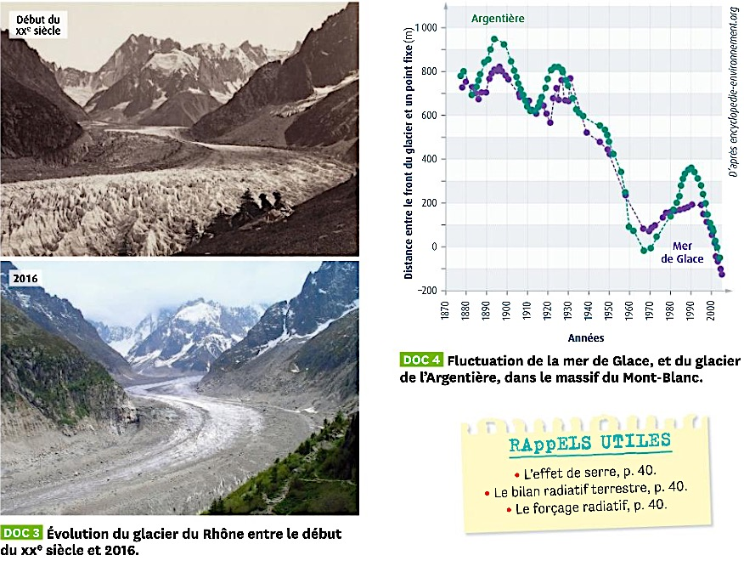
Evolution de 2 glaciers alpins

Slide 5
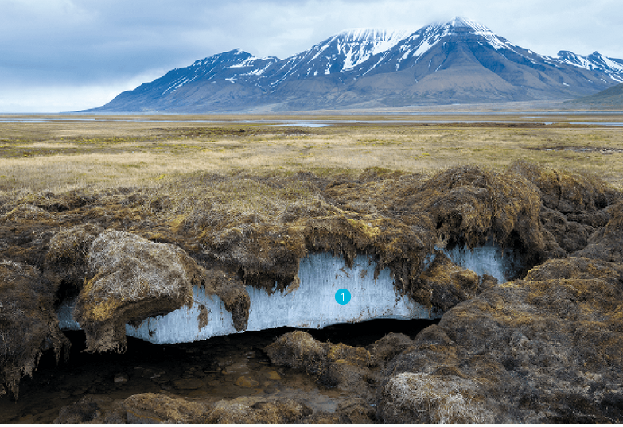
Le permafrost en Alaska

Slide 6
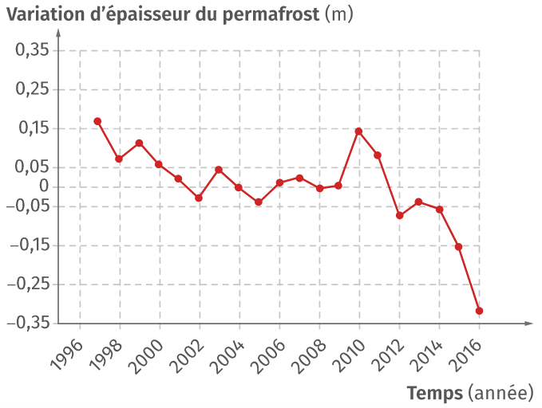
Variation d’épaisseur du permafrost en Sibérie entre 1996 et 2016. Le permafrost est mesuré en de nombreux points du globe depuis plusieurs décennies. Le niveau 0 est le niveau moyen sur la période analysée.

